Slide 1

Aktivist
Komm mit – hilf deiner Community
Leipzig, 30.01.2020

Slide 2
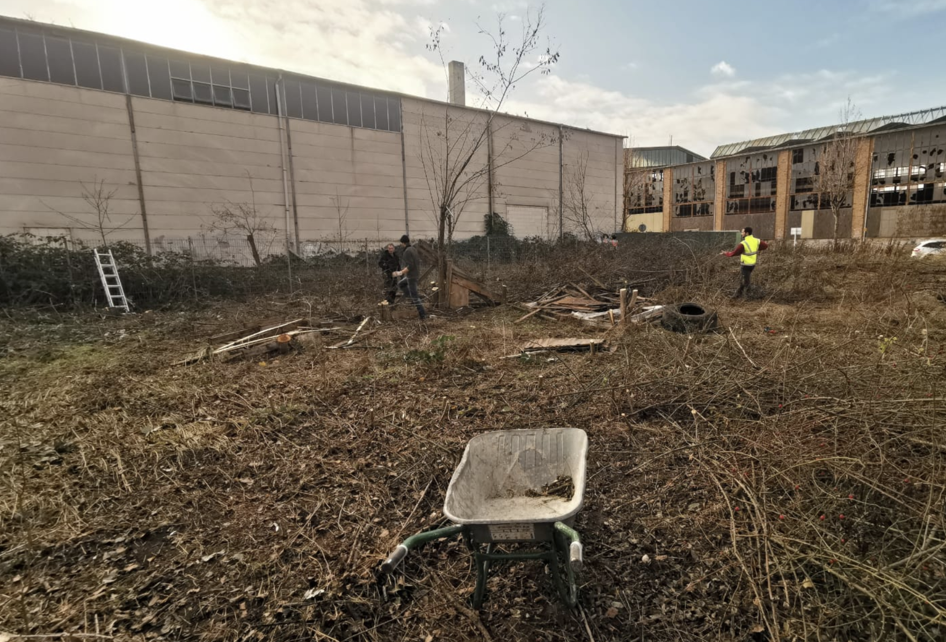
Projektvorstellung
Förderung von ehrenamtlichen Aufgaben
Landesweite Plattform für Aktivisten und Institutionen
Motivation durch Gamification

Slide 3
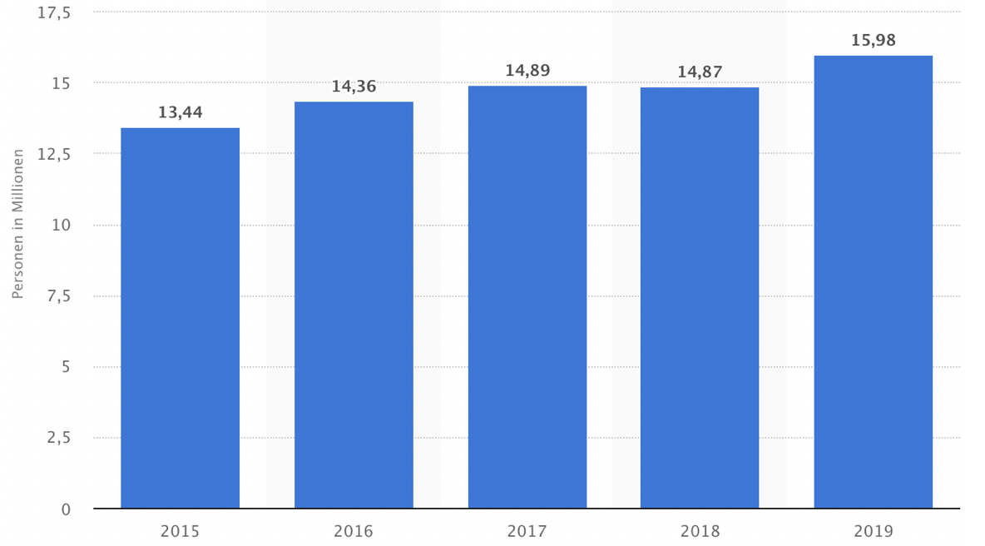
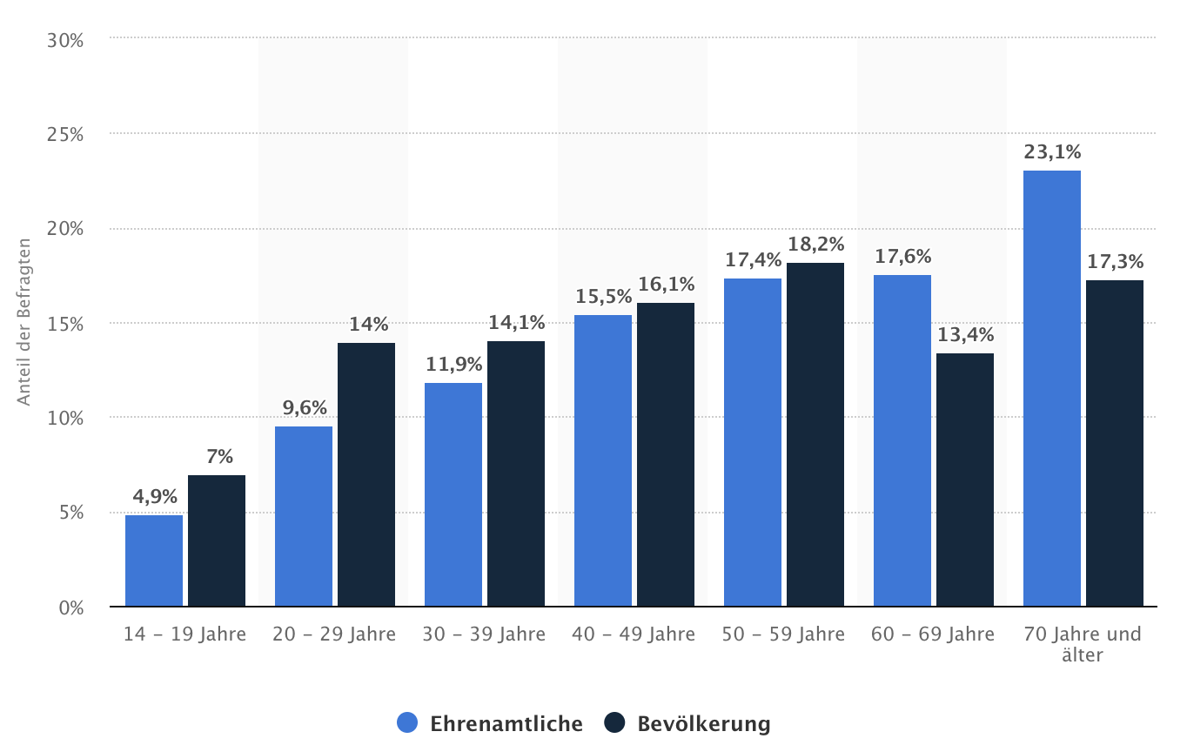
NutzerPotenzial
Notes:
Rechts: https://de.statista.com/statistik/daten/studie/878673/umfrage/umfrage-in-deutschland-zum-alter-von-ehrenamtlichen/
Links: https://de.statista.com/statistik/daten/studie/173632/umfrage/verbreitung-ehrenamtlicher-arbeit/

Slide 4

Nutzen
Aktivisten
Anerkennung der Leistungen
Freischalten von Auszeichnungen und Gutscheinen
Spielcharakter
Institutionen / gemeinnützige Vereine
Hilfe bei der Umsetzung von Projekten
Sichtbarkeit der Projekte
Unternehmen
Unterstützung lokaler Gemeinde
Werbeplattform

Slide 5
Kreislauf
Aktivist APP
0. Anmelden
1. Projekt erstellen
5. Geld
Verein
1. Belohnungen
5. Ehrentaler
Unternehmen
0. Anmelden
2. Ehrenpunkte, Ehrentaler, Zertifikate
2. Arbeitsstunden
4. Vergünstigung
4. Ehrentaler
3. Job
Person
3. Auszeichnung / Zertifikat

Slide 6
Blockchain
Aktivist APP
0. Anmelden
1. Projekt erstellen
5. Geld
Verein
1. Belohnungen
5. Ehrentaler
Sponsor
0. Anmelden
2. Ehrenpunkte, Ehrentaler, Zertifikate
2. Arbeitsstunden
4. Vergünstigung
4. Ehrentaler
3. Job
User
3. Auszeichnung / Zertifikat

Slide 7
Abwägung der Blockchain
Vorteil | Nachteil
Transparenz der Transaktionen | Zertifikate werden selten nachgeprüft
Unveränderbarkeit | Blockchain spiegelt unseren Input wieder (Vertrauensproblem)
Sicherheit der Technologie | Falscher Input nicht änderbar
Vertrauen in die Technologie | Implementierung kostet zusätzlich Geld

Slide 8
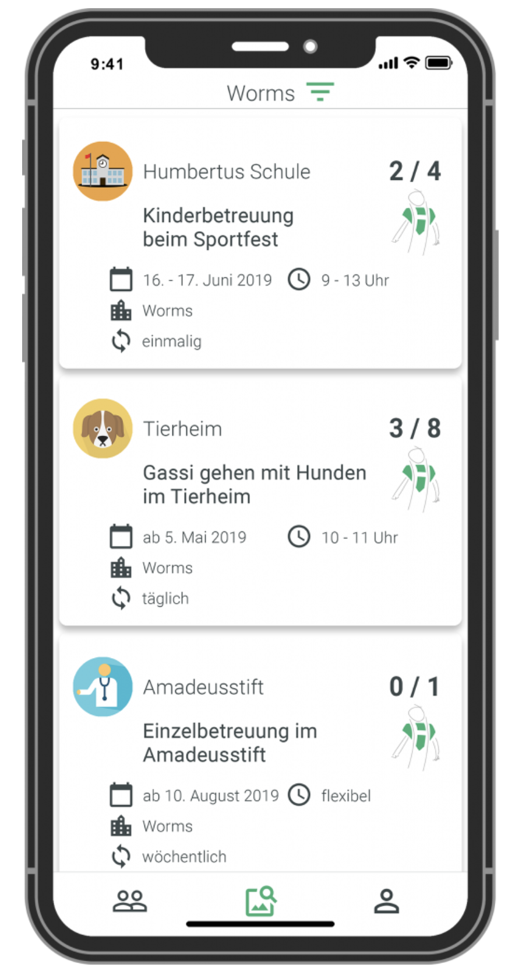
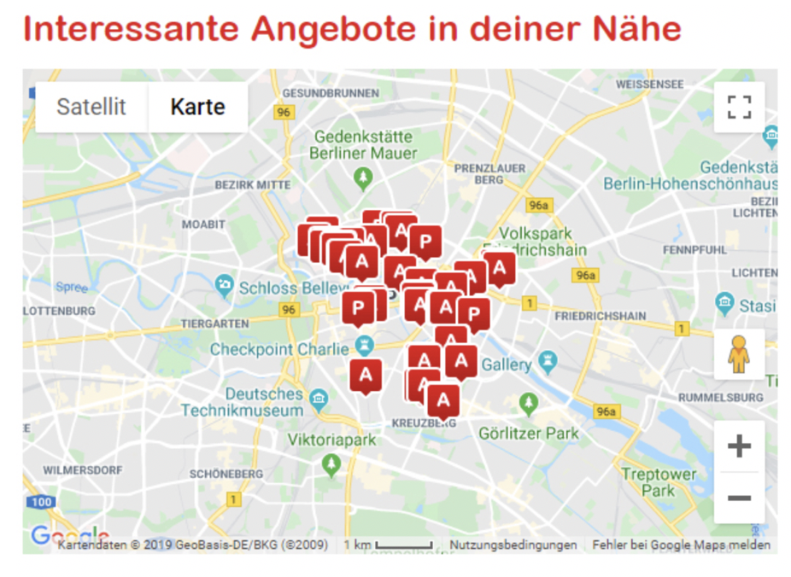
Angebote
Projekte in der Umgebung
Verschiedene Aktivitäten
Verschiedene Auszeichnungen
Unterschiedliche Arbeitszeiten

Slide 9
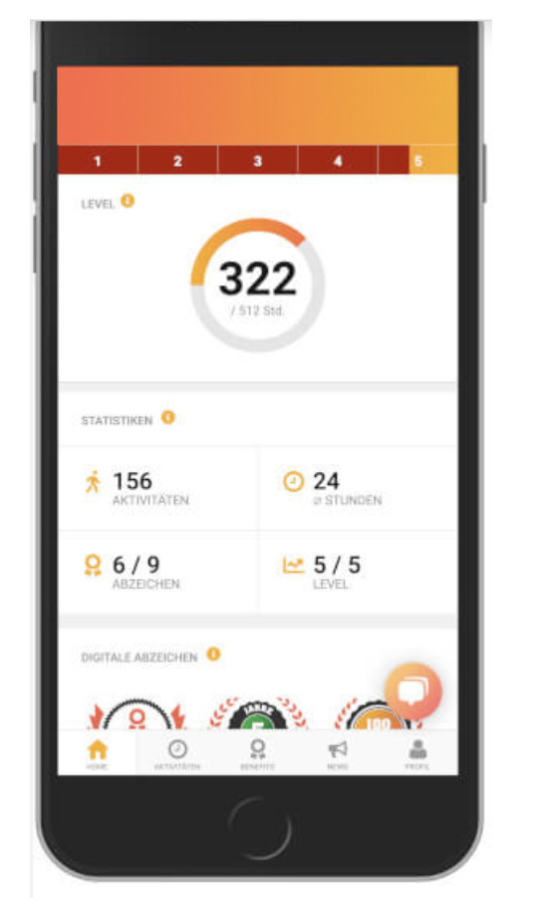
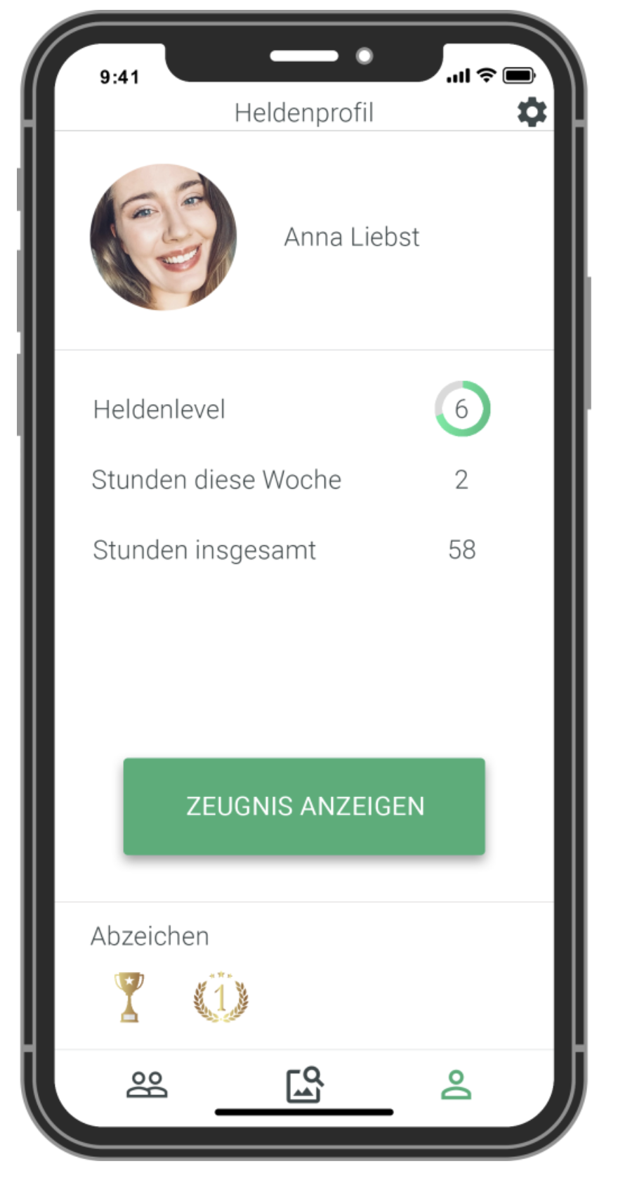
Profil
Übersicht über Belohnungen
Aktivitäten
Level
Ehrentaler
Auszeichnungen

Slide 10
Kosten
Laufende Kosten | Minimum | Optimum
Projektleiter | 60.000€ | 60.000€
Entwickler | Open Source | 2 x 60.000€
Marketing | - | 50.000€
Support | 40.000€ | 2 x 40.000€
Steuerberater etc. | 25.000€ | 25.000€
Hardware | 15.000€ | 30.000€
Büro etc. | 12.500€ | 25.000€
Server und Lizenzen | 3.000€ | 5.000€
Gesamt | 155.500€ | 395.000€
Notes:
Softwareentwickler: https://de.statista.com/statistik/daten/studie/182913/umfrage/jahresgehaelter-im-bereich-softwareentwicklung/

Slide 11
Finanzierung
Förderung
Staat
Aktivist APP
Anträge
Geld
Werbung
Geld
Ehrentaler
Werbung
Unternehmen
Verein
Person
Spende

Slide 12

Konkurrenz & Ausblick
Konkurrenz in der Form nicht vorhanden
Gewinn kaum vorhanden
Zukunft
Förderanträge
Kooperationen mit Vereinen
Teamaufbau
1 Jahr Entwicklung
Erstellung von Angebotskatalog
Marketingstrategie

Slide 13
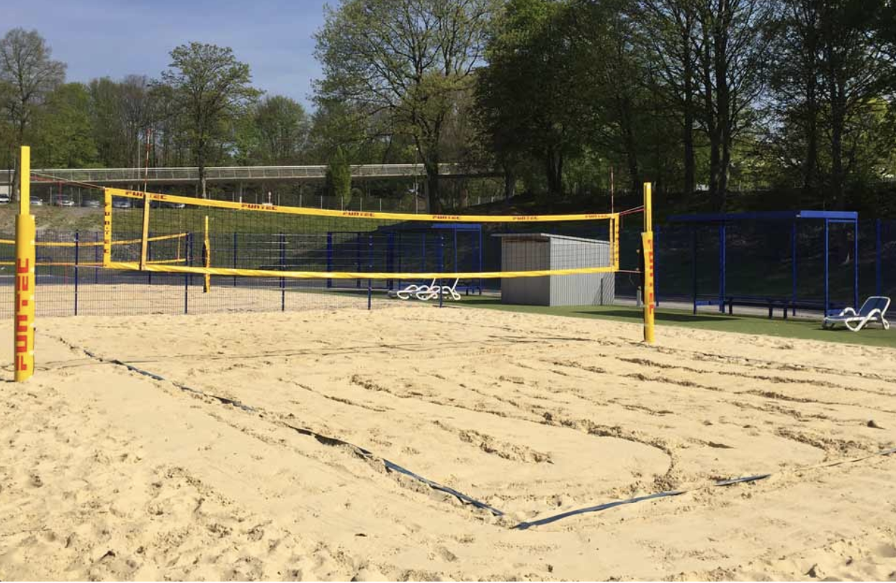
Aktivist
Aktion Mensch e.V.
Heinemannstraße 36
T +49 228 20 92 300
aktivist@aktion-mensch.de
www.aktion-mensch.de

Slide 14
Hurra!
Aktivist
Aktion Mensch e.V.
Heinemannstraße 36
T +49 228 20 92 300
aktivist@aktion-mensch.de
www.aktion-mensch.de

